Slide 1
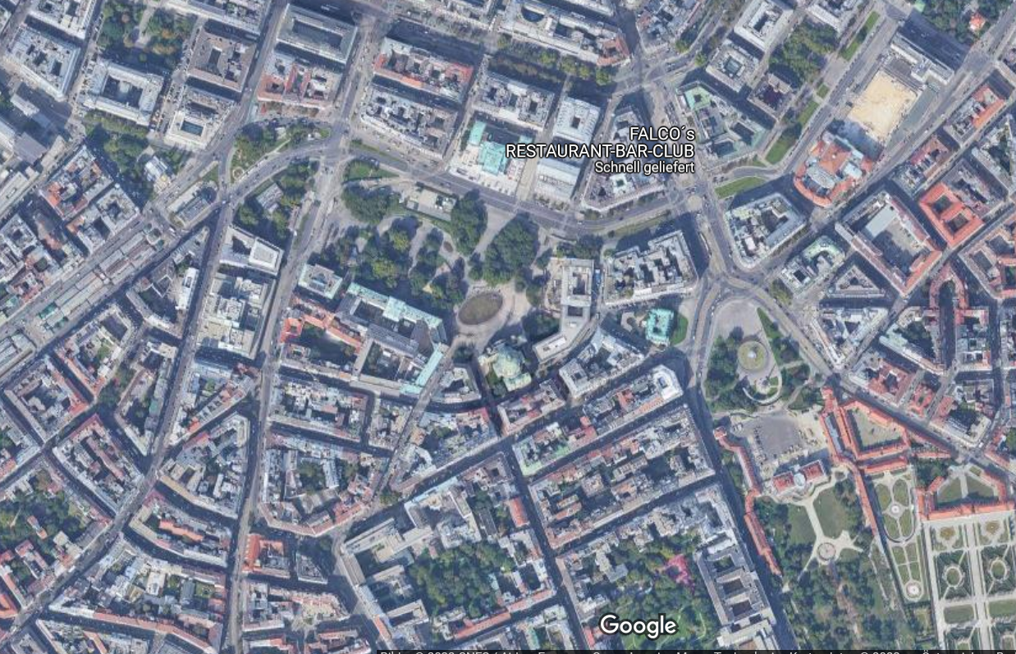
Hotel Grand Ferdinand
Overview of hotels:
Hotel Motel One Wiener Staatsoper
Hotel Secession
Hotel Beethoven
TU Wien
Karlskirche
Hotel Erzherzog Rainer

Slide 2
Hotel Secession an der Oper ****
Adress: 1060 Wien, Getreidemarkt 5
Phone: +43(0)1 588 38 150
Email: reservierung@hotelsecession.com
Web: www.hotelsecession.com
Hotel Erzherzog Rainer ****
Adress 1040 Wien, Wiedner Hauptstraße 27-29
Phone +43(0) 1 22 1110
E-Mail rainer@schick-hotels.com
Web https://www.hotelerzherzograiner.wien
Hotel Beethoven Wien ****
Adress 1060 Wien, Papagenogasse 6
Phone +43(0)1 587 44 82
E-Mail reservations@hotelbeethoven.at
Web www.hotel-beethoven.at
Hotel Grand Ferdinand *****
Adress 1010 Wien, Schubertring 10-12
Phone +43(0)1 91880
Web www.grandferdinand.com
Hotel Motel One Wien Staatsoper ***
Adress 1010 Wien, Elisabethstrasse 5
Phone +43(0)1 585 0505
E-Mail res.wien-staatsoper@motel-one.com
Web www.motel-one.com

Slide 3
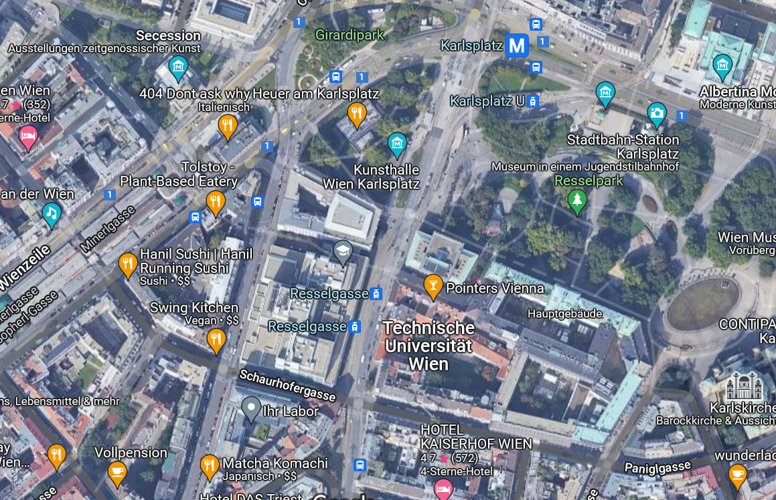
Location plan: Hotel Secession an der Oper to TU Wien Karlsplatz 13
Hotel Secession an der Oper, 1060 Vienna, Getreidemarkt 5
Bärenmühle - Passage
1040 Vienna, Karlsplatz 13, staircase 1,
4th floor, Kuppelsaal

Slide 4
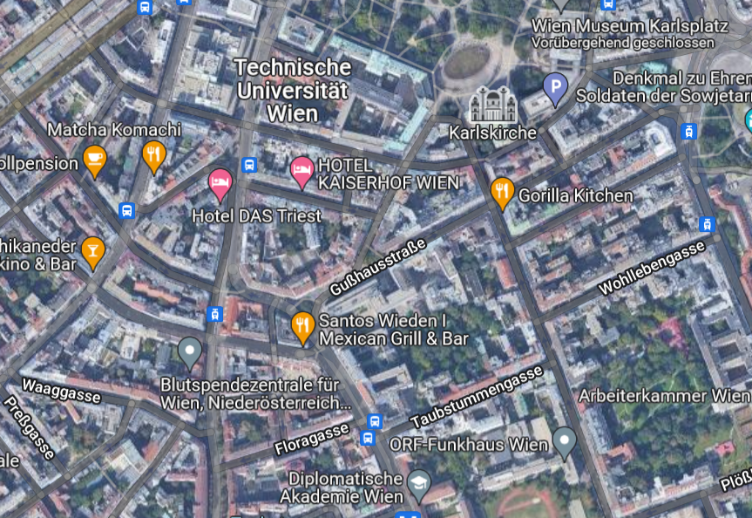
Location plan: Hotel Erzherzog Rainer to TU Wien Karlsplatz 13
1040 Vienna, Karlsplatz 13, staircase 1,
4th floor, Kuppelsaal
Hotel Erzherzog Rainer 1040 Vienna, Wiedner Hauptstraße 27-29

Slide 5
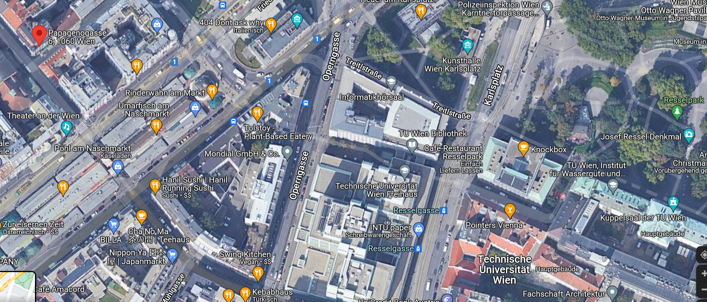
Location plan: Hotel Beethoven Wien to TU Wien Karlsplatz 13
Hotel Beethoven Wien 1060 Vienna, Papagenogasse 6
Bärenmühle Passage
1040 Vienna, Karlsplatz 13, staircase 1, 4th floor, Kuppelsaal

Slide 6
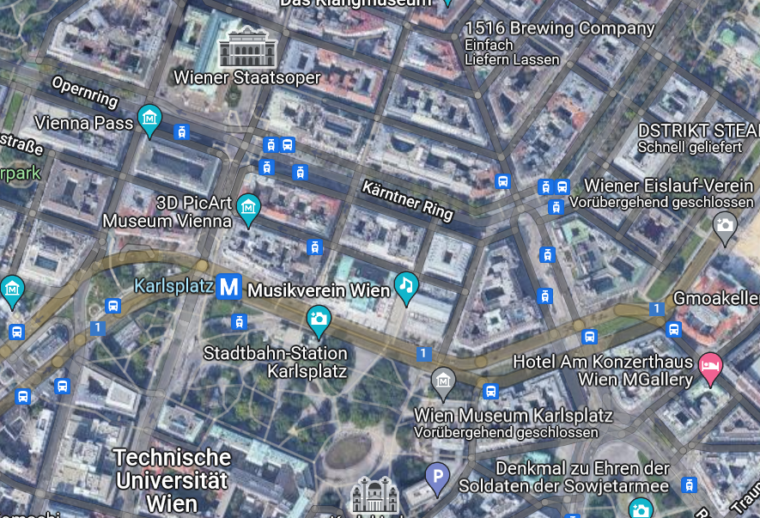
Location plan: Hotel Grand Ferdinand to TU Wien Karlsplatz 13
Hotel Grand Ferdinand 1010 Vienna, Schubertring 10-12
1040 Vienna, Karlsplatz 13, staircase 1, 4th floor, Kuppelsaal

Slide 7
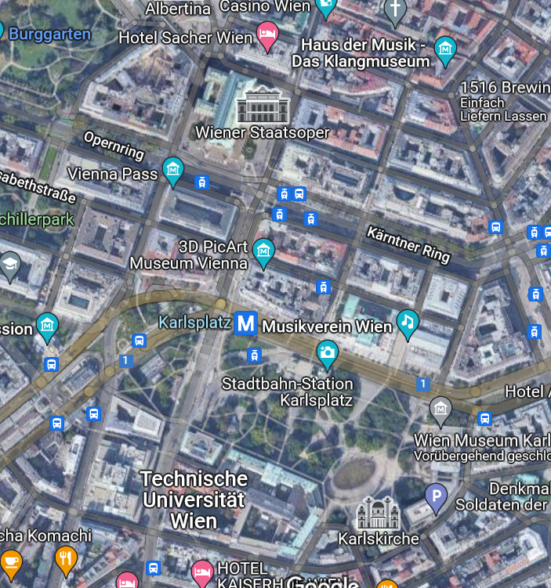
Location plan: Hotel Grand Ferdinand to TU Wien Karlsplatz 13
Hotel Motel One Wien Staatsoper 1040 Vienna, Elisabethstrasse 5
1040 Vienna, Karlsplatz 13, staircase 1, 4th floor, Kuppelsaal

